Slide 1
Ludzie! Zabezpieczajcie się!
OAuth2, OpenID Connect, IdentityServer
Jarosław Ogiegło

Slide 2


https://cdn-images-1.medium.com/max/600/1*fRctlHDweu2foq6bBmzCgA.png

Slide 3

Krótka historia jednego projektu
https://i.kym-cdn.com/entries/icons/original/000/006/216/TRUESTORY.jpg

Slide 4
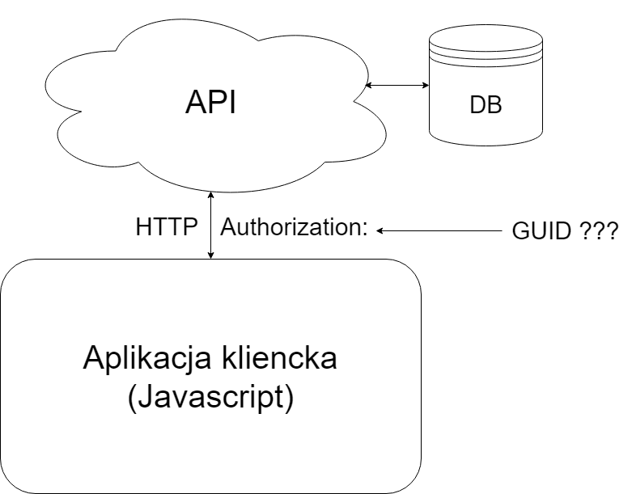

https://imgflip.com/s/meme/Grandma-Finds-The-Internet.jpg

Slide 5

https://memeguy.com/photos/images/when-my-hoster-complains-about-my-password-being-too-long-130206.jpg

Slide 6
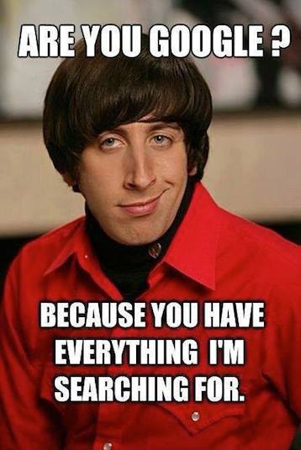
http://www.socialsmiling.com/image/asset/344_are-you-google-because-you-have-everything-im-searching-for_438-654.jpg

Slide 7

https://d2gg9evh47fn9z.cloudfront.net/800px_COLOURBOX8022086.jpg

Slide 8
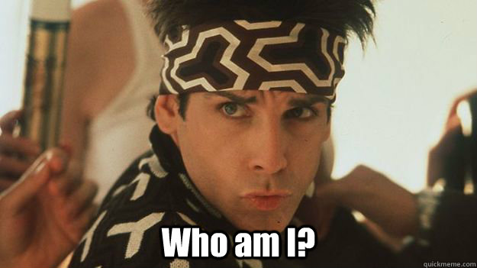
Authentication – Uwierzytelnianie
http://www.quickmeme.com/img/f7/f7471d42a8b2b6ab712142e6563f50d6c041c7554d3b3951f1398556450bbac9.jpg

Slide 9

Authorization - Autoryzacja
http://weknowmemes.com/generator/uploads/generated/g1366824328707416474.jpg

Slide 10

https://www.teamdesk.net/blog/wp-content/uploads/2017/05/oauth2-640x410.jpg

Slide 11

Użytkownik
Aplikacja kliencka
Serwer autoryzacyjny
Serwer z zasobami
Poświadczenie
https://static.thenounproject.com/png/309127-200.png

Slide 12
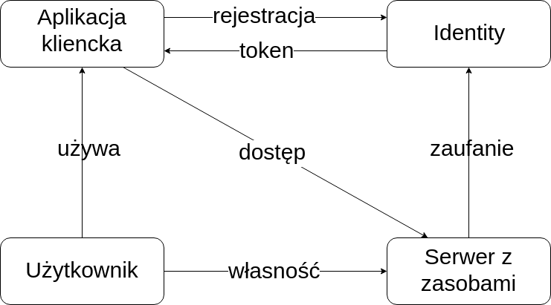

Slide 13

Resource Owner Password Credentials Flow
Client Credentials Flow
Authorization Code Flow
Implicit Flow
https://memegenerator.net/img/instances/52922778/i-know-oauth.jpg

Slide 14

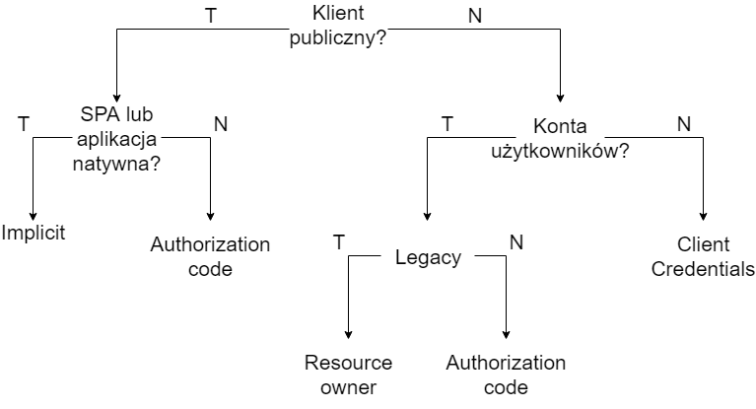
https://i.kym-cdn.com/entries/icons/original/000/019/571/dailystruggg.jpg

Slide 15
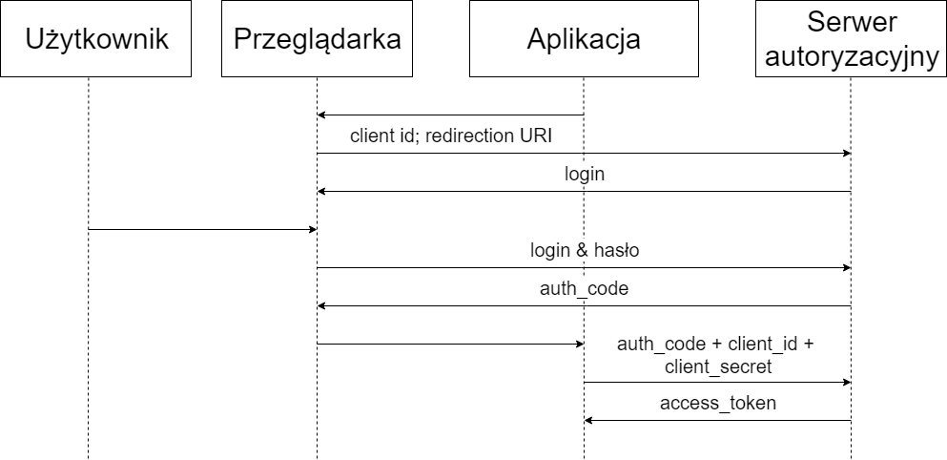
Auth Code Flow

Slide 16
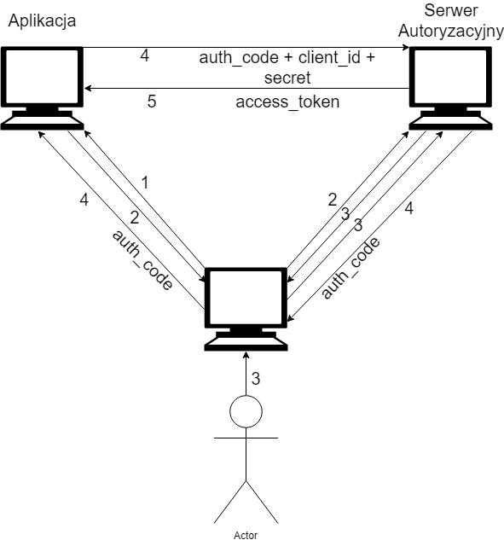
1. Użytkownik niezalogowany
2. Przekierowanie po login
3. Użytkownik się loguje
4. Wymiana kodu na token
5. Uzyskanie tokena

Slide 17
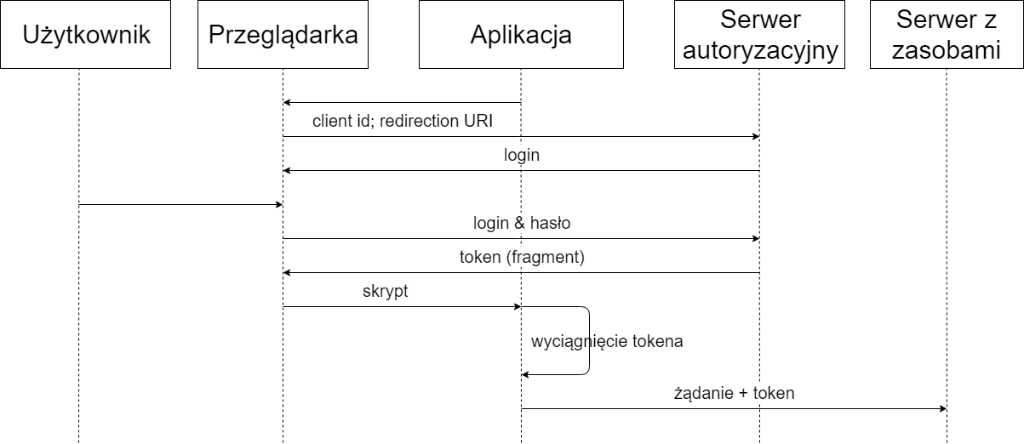
Implicit Flow

Slide 18

https://openid.net/wordpress-content/uploads/2014/09/openid-r-logo-900x360.png

Slide 19
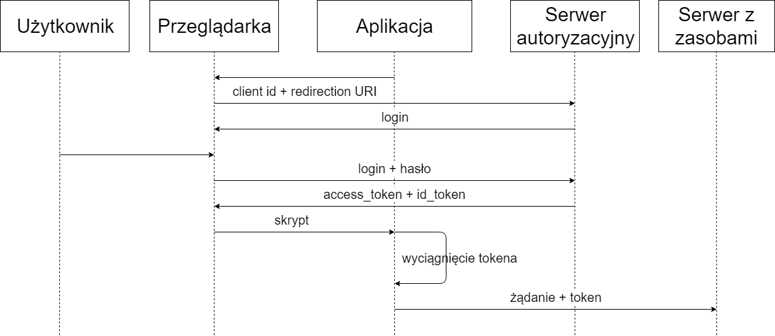
Implicit Flow

Slide 20
Implicit Flow
response_type: id_token
ENDPOINT | CODE | ID_TOKEN | ACCESS_TOKEN
AUTHORIZATION |  | x
OpenID scope !!!

Slide 21
Implicit Flow
response_type: id_token token
ENDPOINT | CODE | ID_TOKEN | ACCESS_TOKEN
AUTHORIZATION |  | x | x
OpenID scope !!!

Slide 22
Hybrid flow
response_type: code id_token token
ENDPOINT | CODE | ID_TOKEN | ACCESS_TOKEN
AUTHORIZATION | x | x | x
TOKEN |  | x | x
OpenID scope !!!

Slide 23

https://identityserver.io/images/IDserver_logotransparent.png

Slide 24
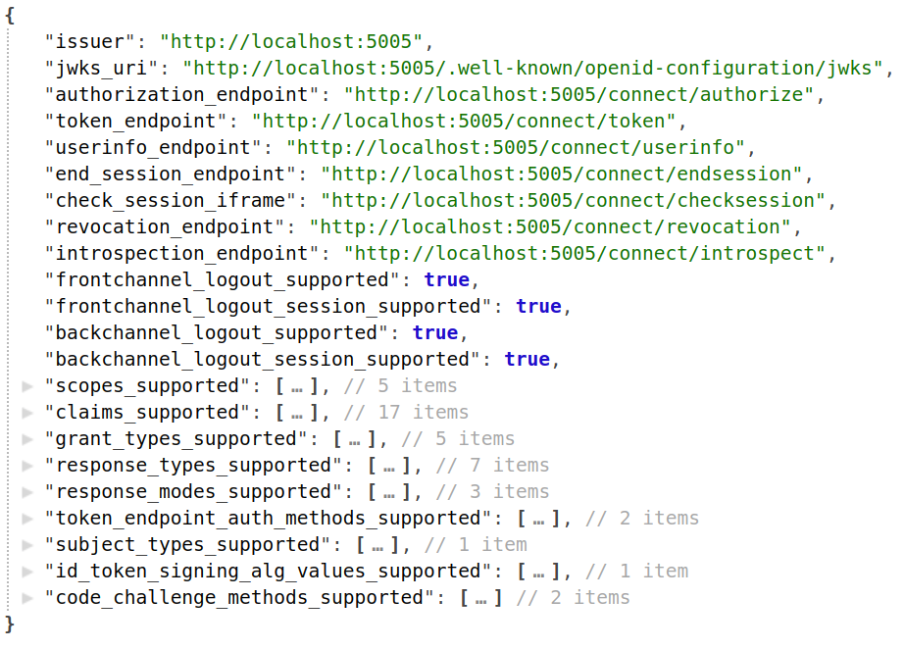
/.well-known/openid-configuration

Slide 25
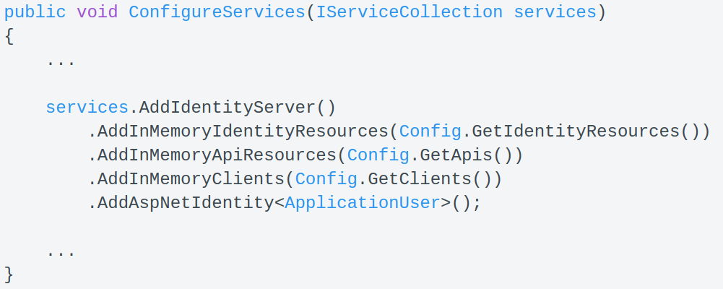
Konfiguracja IdentityServer

Slide 26
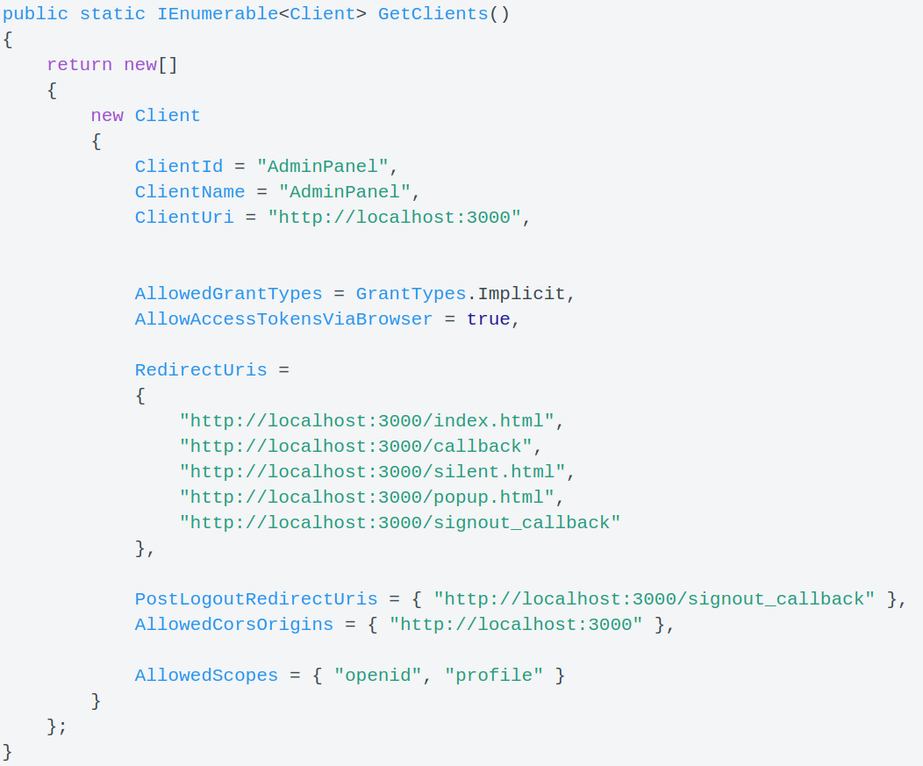
Definiowanie aplikacji klienckich

Slide 27
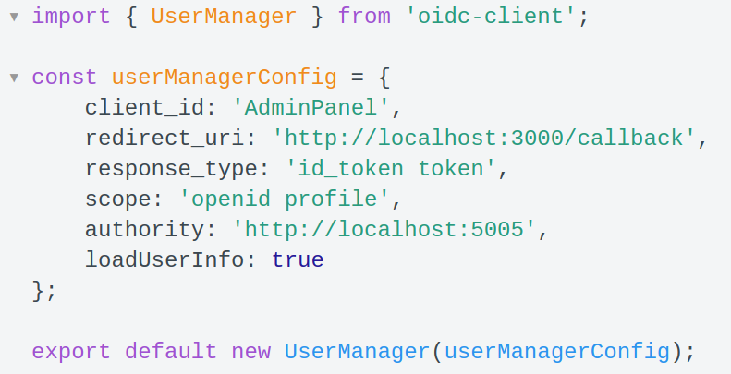
Wykorzystanie Oidc-client

Slide 28
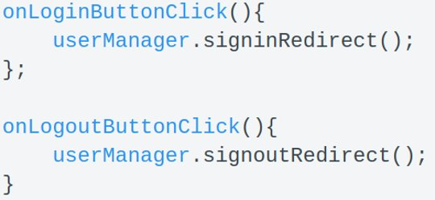
Wykorzystanie Oidc-client

Slide 29
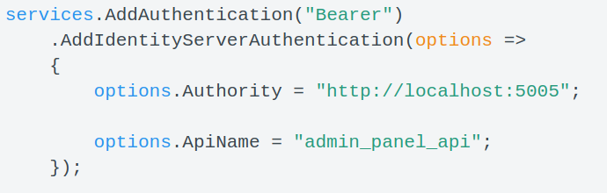
Zabezpieczenie API

Slide 30

https://nerdist.com/wp-content/uploads/2018/10/Confused-Nick-Young.jpg

Slide 31

Uwierzytelnianie != Autoryzacja
Autoryzacja => OAuth2
Uwierzytelnianie => OpenID Connect
Implementacja - IdentityServer4
https://i.kym-cdn.com/entries/icons/original/000/011/743/metal-gear-alert.jpg

Slide 32
Dziękuję
jogieglo@future-processing.com
Prezentacja dostępna pod adresem:
github.com/jogieglo/fdd2018

